Slide 1
§4-7 能态密度与费米面_费米面
主讲教师：贾艳

Slide 2
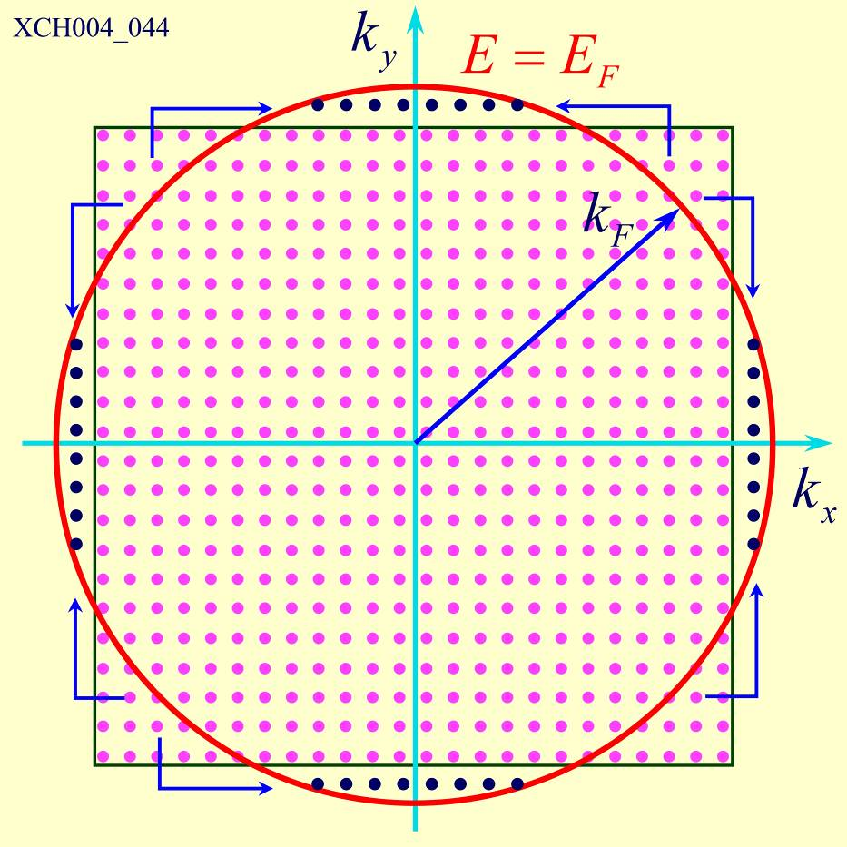
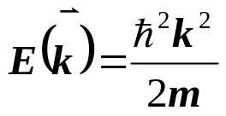
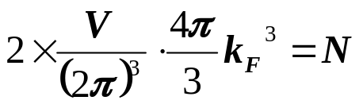
自由电子的费米球、费米球半径
设固体中含有N个电子，它们的基态是按泡利原理由低到高填充能量尽可能低的N个电子态，若把电子看成自由电子，则其能量表示为：
N个电子在k空间填充半径为k_{F}的球，球内包括的状态数恰好等于N，即：
一般称这个球为费米球，k_{F}称为费米球半径，球的表面称费米面。

Slide 3

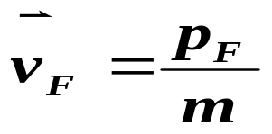
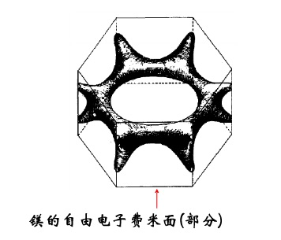
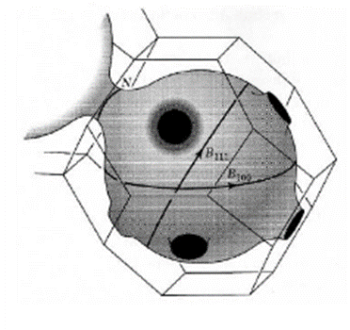
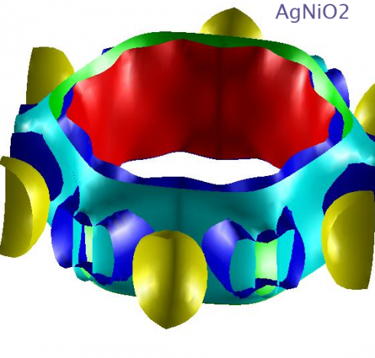
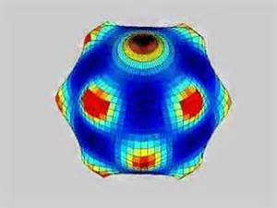
费米面定义
指当T＝0时，k空间中占有电子和不占有电子区域的分界面。这里
  费米面的能量值称为费米能级E_{F}；
  对应的电子动量称为费米动量 ；
  k_{F}称为费米球半径； 称为费米速度；
Cu
Au

Slide 4
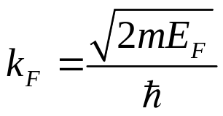
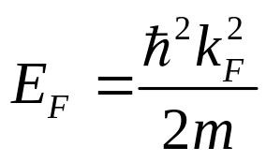
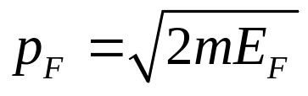
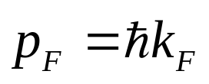
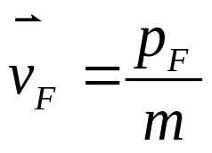
费米波矢、费米动量、费米速度表达式
费米球半径
费米能量
费米动量
费米速度

Slide 5
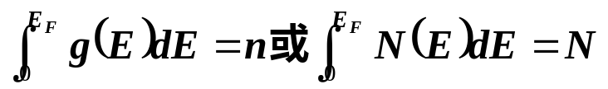
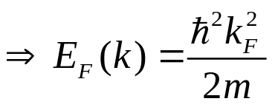
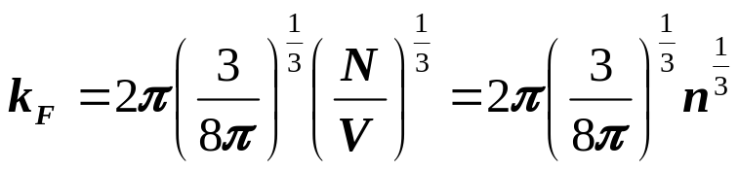
_{如何来算费米能级？}
（1）费米能级数值由电子密度决定。当T=0k时，从E=0到E=E_{F}范围内对g(E)积分值应等于电子密度n，即：
（2）利用费米球半径k_{F}
N个电子在k空间填充半径为k_{F}的费米球，费米球内包括的状态数恰好等于N，即

Slide 6
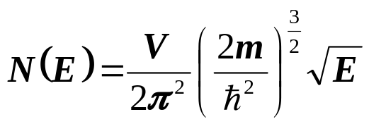
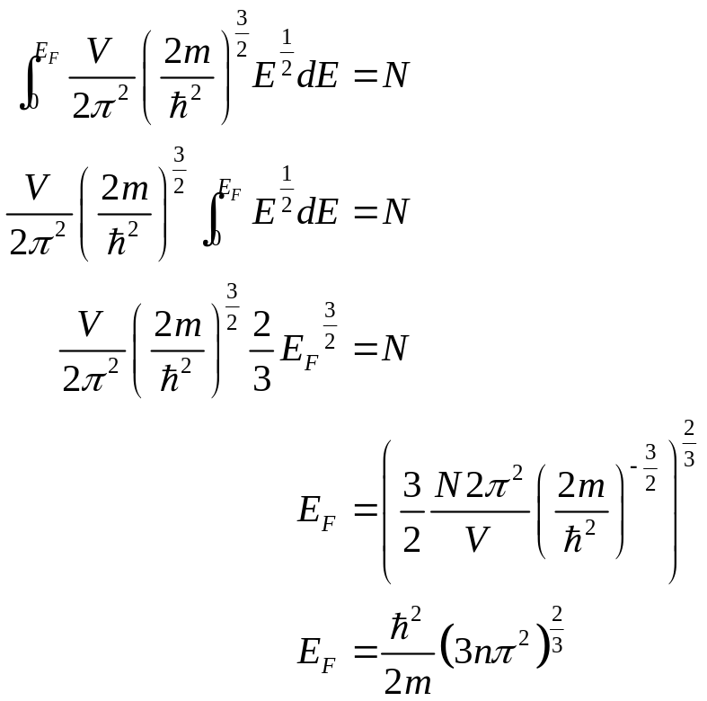
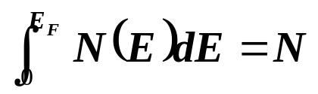
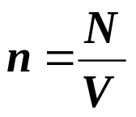
练习1：三维情况的自由电子费米能级E_{F}
(1)
(2)
(3)
(4)
(5)

Slide 7
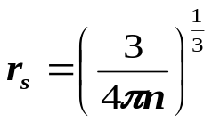
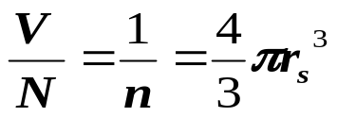
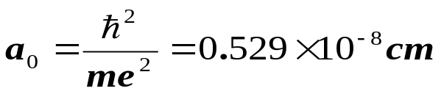
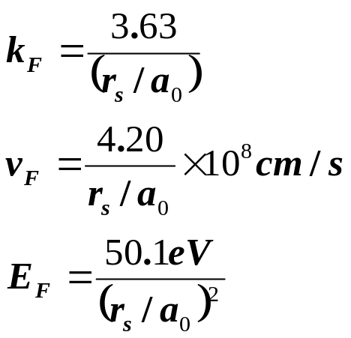
若定义电子球半径 (由 得到);
氢原子玻尔半径 ;
Å⁻¹
~1.5-15eV

Slide 8
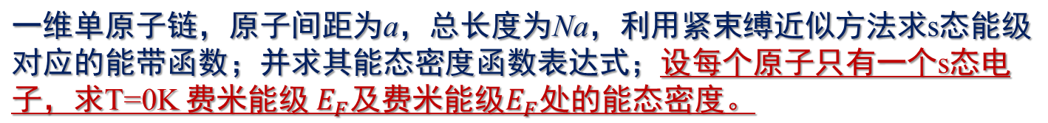

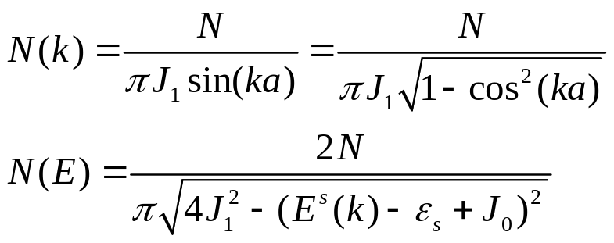
练习2：一维紧束缚近似的电子费米能级E_{F}

Slide 9
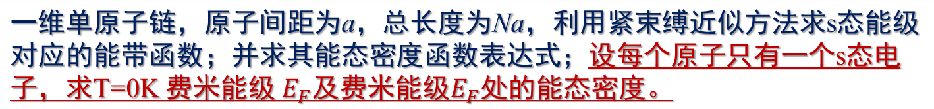

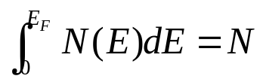
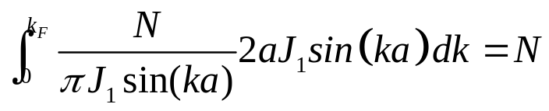
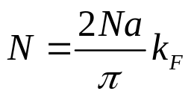
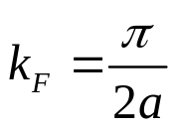
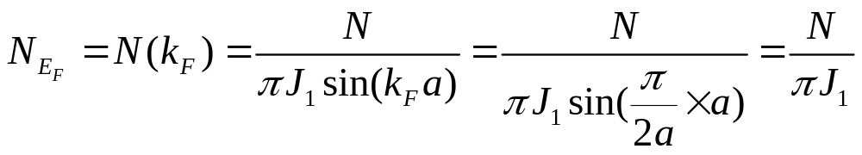
解：

Slide 10
关于“晶体能带的电子填充情况”
在晶体周期场中运动的N个电子，它们的基态可用类似方法讨论，这时单电子能级用E_{n}(k)表示，分为一系列能带， 这时的E_{n}(k)一般不具有简单的自由电子的形式。而晶体周期场中运动的N个电子填充这些能级中最低的N个状态，填充情况有：
空带
满带
不满带

Slide 11
对于晶体中的电子
满带 —— 电子占据了一个能带中所有的状态
空带 —— 没有任何电子占据（填充）的能带
导带 —— 一个能带中所有的状态没有被电子占满
即不满带，或最下面的一个空带
价带 —— 导带以下的第一个满带，或最上面的一个满带
禁带 —— 两个能带之间，不允许存在的能级宽度，或带隙

Slide 12
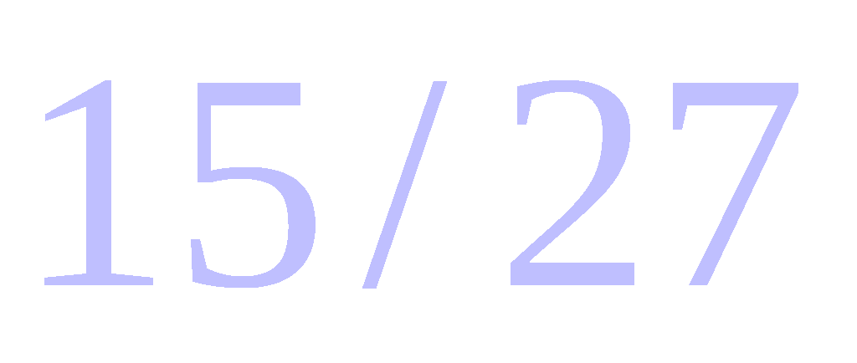
空带
不满带
导带
满带
价带

Slide 13
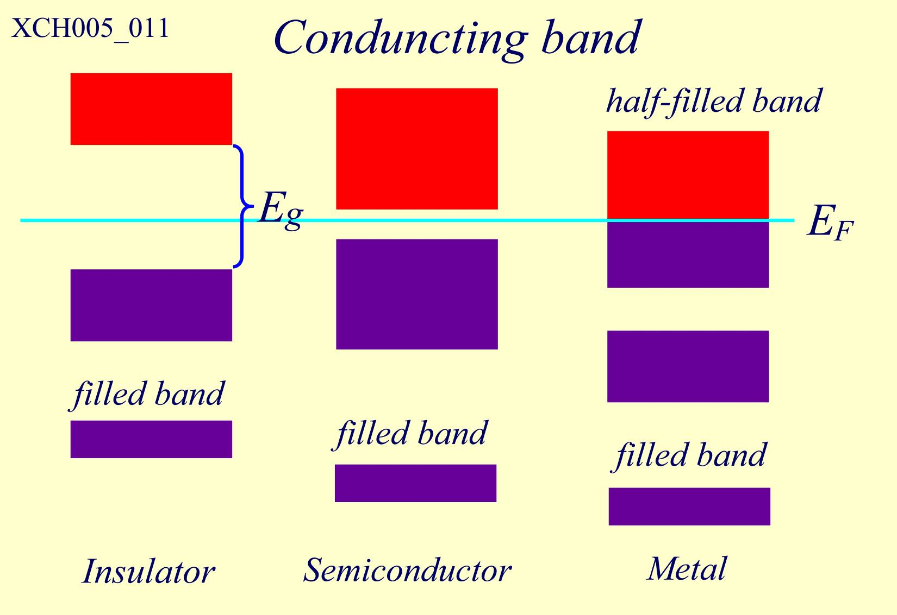

Slide 14



一价碱金属 IIA族二价碱土金属
Na晶体
体心立方晶格
每个原胞有一个原子
电子组态：1s²2s²2p⁶3s¹
良导体
Ca元素
1s²2s²2p⁶3s²3p⁶4s²
非导体？
但事实Ca却是良导体
4s 4p
碱金属，贵重金属等
碱土金属等

Slide 15







电子能态密度测定——X射线发射谱
当阴极射线的打击使原子内层电子被激发，从而产生内层空能级，外层电子来填充这些空能级时，将发射出X射线的光子。例如：钠X射线发射能级。
钠的价电子能带

Slide 16
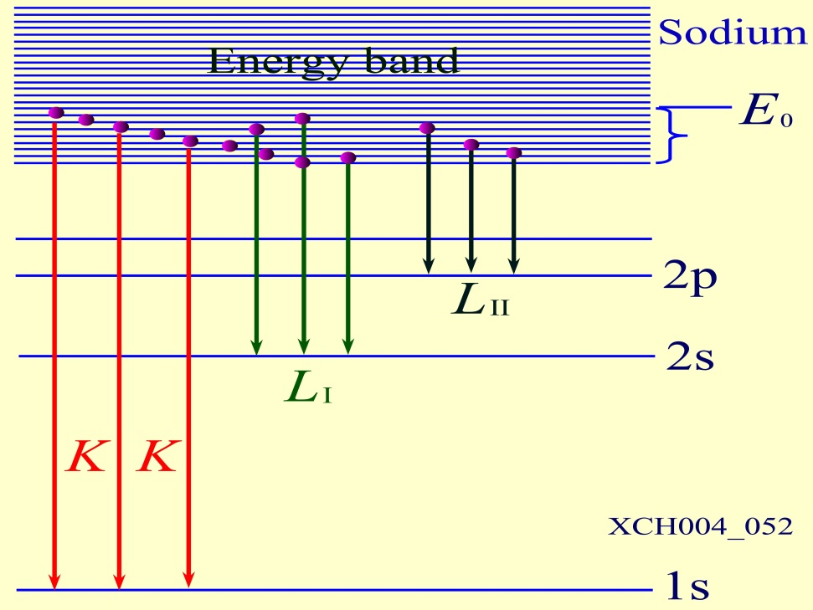
—— K: 电子到1s能级的跃迁
—— L_{I}:电子到2s能级的跃迁
—— L_{II}:电子到2p能级的跃迁
—— L_{III}:电子到3s能级的跃迁
X光子
X光子发射强度决定于
（能态密度）×（发射几率）
—— 根据不同固体的X光子发射谱可以获知价带的能态密度的信息

Slide 17
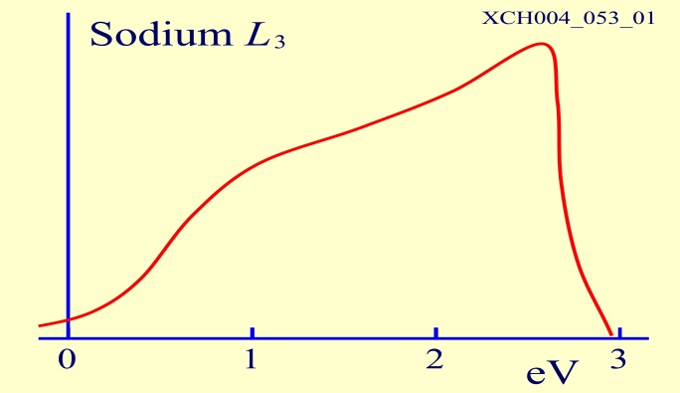
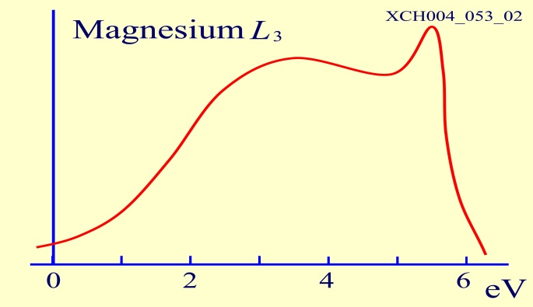
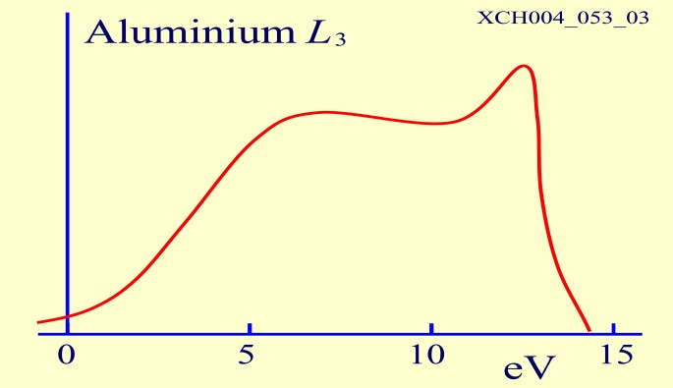
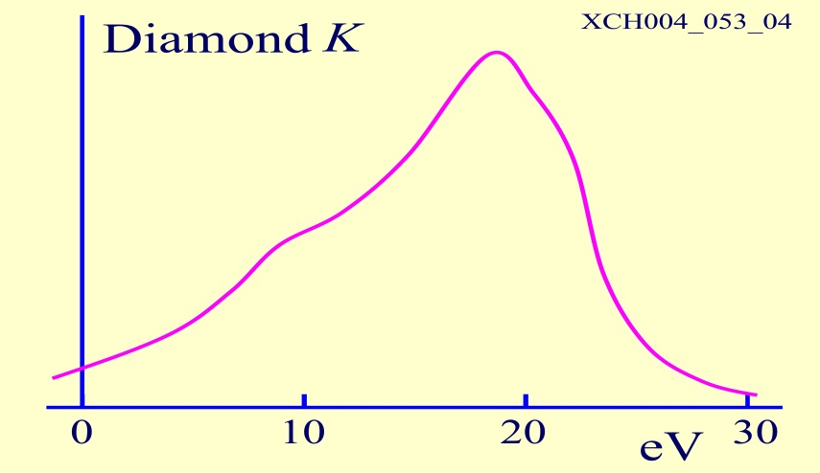
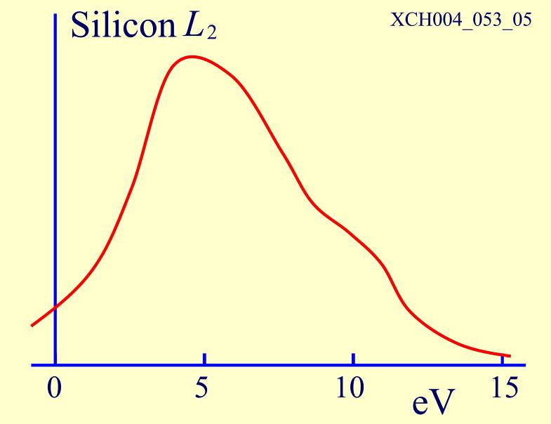
金属Na、Mg、Al和非金属金刚石、硅的实验结果

Slide 18
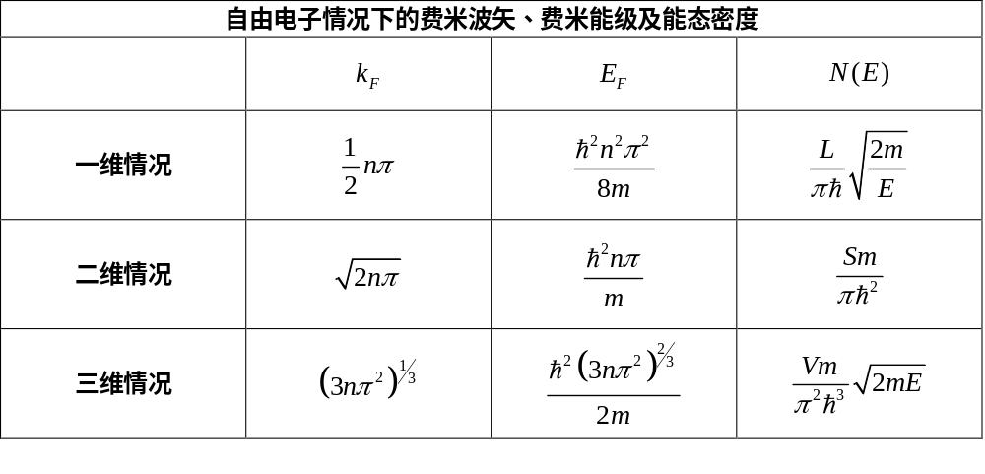

Slide 19
Thank You !
参考书目
《固体物理学》黄昆原著，韩汝琦改编
《固体物理学》陆栋，蒋平编
《固体物理学》杨兵初，钟心刚主编
《固体物理基础》吴代鸣

